Slide 1
목록
1.기본 UI
1.1.미니맵
1.2.캐릭터 상태 표시창
1.3.총기 표시
1.4.캐릭터 기술(V)
1.5.몬스터 상태 표시창
1.6.상호작용 이벤트(F)
1.7.이벤트 메시지
2.호출UI 2.1.지도(Tab)
2.2.가방(I)
2.3.메뉴(Esc)
3.추가 호출UI 3.1.사운드 설정
3.2.키보드 설정
3.3.마우스 설정
(메뉴에서 호출)
강화 시스템: 특정이벤트에서 강화 가능 -> 호출UI
원할 때 사용 -> 추가 호출UI (메뉴or가방에서 접근)
색으로 표시
고려중 사항 A안
다른 방안 B안

Slide 2
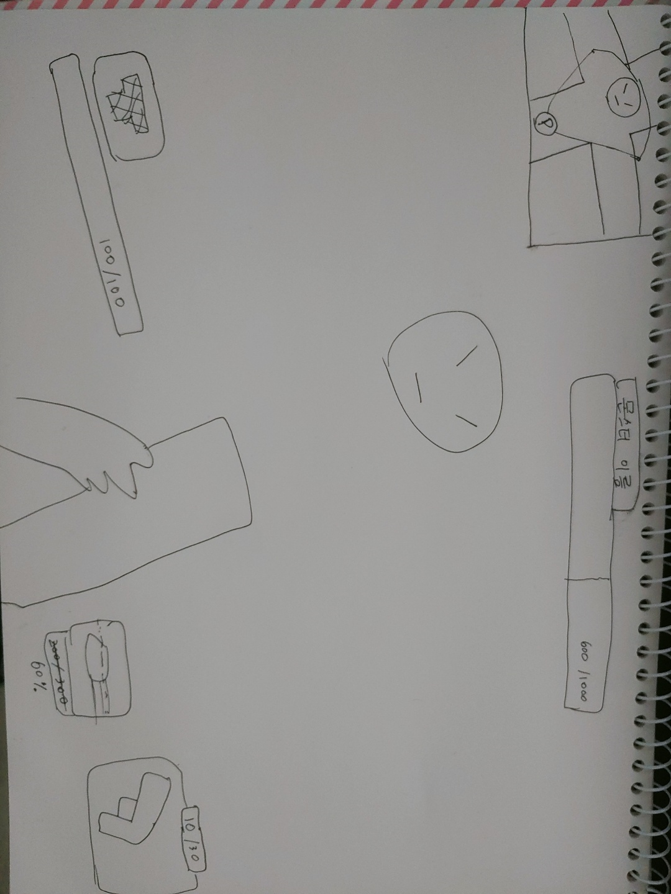
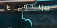
1.미니맵
2.캐릭터 상태 표시창
3.총기 표시
4.캐릭터 기술
5.몬스터 상태 표시창
6.상호작용 이벤트
7.이벤트 메세지
60%
5.몬스터 상태 표시창
1.미니맵
7.이벤트 메세지
6.상호작용 이벤트
4.캐릭터 기술
3.총기 표시
2.캐릭터 상태 표시창

Slide 3
기본 UI
1.미니맵
기능 | 현재 플레이어의 위치를 기준으로 시야에 확보된 적, 지형 등 정보를 보여줌
레이어 | 2단계
위치 | 좌측 상단
구성요소 | 지형, 캐릭터와 몬스터 등 오브젝트 아이콘으로 표시
표시 | 플레이어 화면에서 인식되는 범위, 캐릭터 기준 10m 시야 범위 표시 (장애물, 벽 등으로 가려진 적 표시x) 맵을 기준으로 캐릭터의 위치를 표시 시야에 확보되지 않은 적은 보이지 않음 캐릭터 기준으로 표시-> 캐릭터가 회전할 경우 미니맵에서 캐릭터의 시야는 12시 고정, 맵이 회전함
아이콘 항목 | 몬스터, 엘리트, 보스 몬스터, 회복 오브젝트, 강화 오브젝트, 보물상자, 아이템(루팅)
표시 방식 | 지형을 단순화하여 2D 표시
세부 사항 | 확대,축소 기능 X UI 위치 변경 기능 X

Slide 4
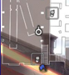
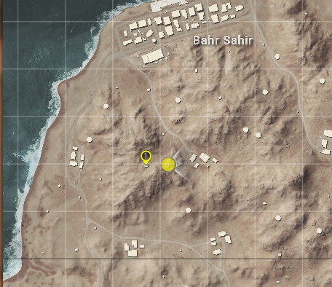
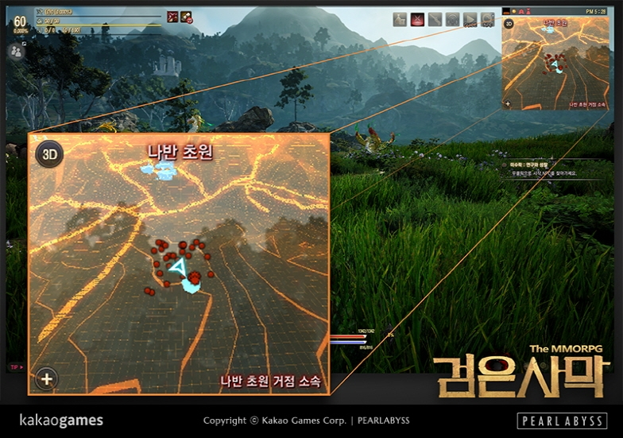
보물
상자
시야 범위에 없어서 미니맵에 표시 X
간단한 2D 표시
전체적인 2D 표시 / 3D표시

Slide 5
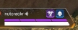
기본 UI
2. 캐릭터 상태 표시창
기능 | 현재 플레이어의 체력, 방어구를 보여줌
레이어 | 2단계
위치 | 좌측 하단
구성요소 | 장착중인 방어구 아이콘, 플레이어의 체력 바
표시 | 캐릭터의 체력을 숫자로(100/100 ->80/100) 표시 / %로 표시 / 그림으로만 표시 현재 체력 수치에 맞게 체력 바가 줄어든다 방어구 등급이 구현될 경우 방어구 아이콘 배경에 등급 표시
아이콘 항목 | 방어구 종류(경량, 중량, 은밀 ..) 방어구 시너지 발생시 시너지 효과 아이콘 표시
시너지 효과 아이콘

Slide 6
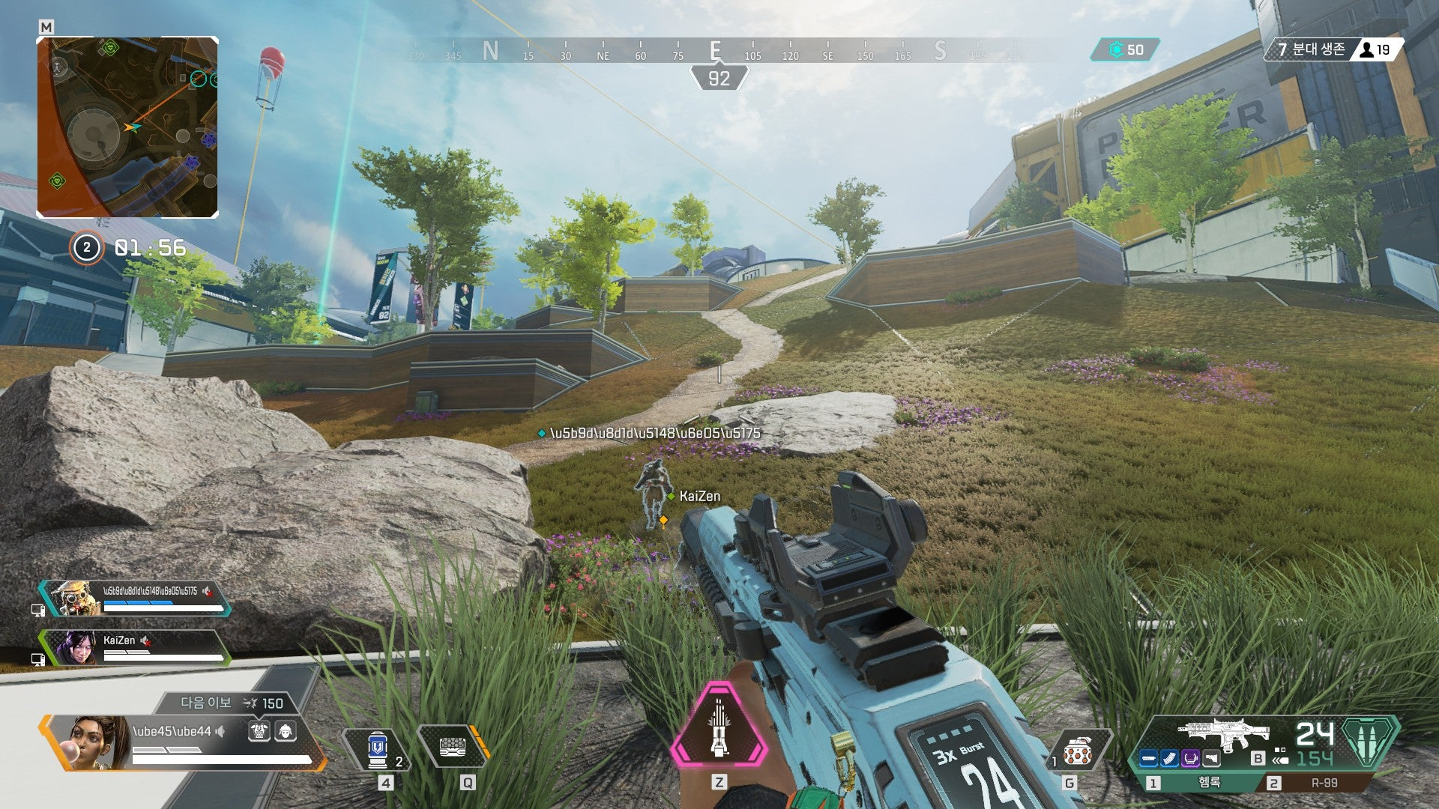
기본 UI
3. 총기 표시
기능 | 현재 플레이어의 총기와 탄약수를 표시
레이어 | 2단계
위치 | 우측 하단
구성요소 | 장착중인 총기 , 현재 장전된 탄약 수 , 부착물
표시 | 총기와 장전된 탄약, 최대 장전 탄약, 총기에 장착된 부착물들을 표시한다 부착물 희귀 등급이 구현될 경우 부착물 아이콘 배경에 등급 표시 무기 2개 이상 보유 가능 -> 무기 변경 시 변경된 무기 정보가 보인다
아이콘 항목 | 총기, 탄약, 부착물

Slide 7
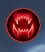
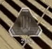
기본 UI
4. 캐릭터 기술
기능 | 캐릭터의 고유 능력 상태를 나타낸다
레이어 | 2단계
위치 | 우측 하단(총기 표시 좌측)
구성요소 | 캐릭터의 고유 능력 아이콘, 충전 상태
표시 | 캐릭터의 고유 능력 충전 상태를 %로 나타낸다 게이지가 충전중일 경우 회색빛으로 나타낸다 게이지가 가득 차면 배경에 색이 칠해진다 채워진 순간 시각적(테두리가 반짝이는) 효과를 준다 (2번정도) 패시브 능력일 경우 기본적으로 색이 칠해지고 패시브 효과가 발동될 경우 반짝이는 효과를 준다 (체력회복 능력) 액티브 능력일 경우 V키를 통해 발동 가능
아이콘 항목 | 고유 능력 아이콘, 고유 능력 배경 ,게이지
체력회복 패시브 아이콘 : 몬스터를 처치하여 체력이
회복될 때 마다 시각적(반짝이는) 효과 발동

Slide 8
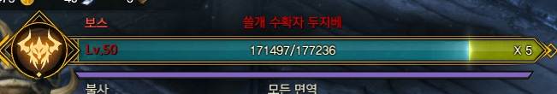
기본 UI
5. 몬스터 상태 표시창
기능 | 몬스터의 상태를 나타낸다
레이어 | 2단계
위치 | 12시 방향(중앙 상단)
구성요소 | 몬스터의 체력 ,이름
표시 | 보스, 중간보스, 엘리트 몬스터에게서만 발생 몬스터의 현재 체력 퍼센트를 보여준다
아이콘 항목 | 몬스터 체력 바, 몬스터 이름 텍스트

Slide 9
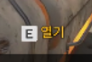
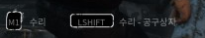
기본 UI
6. 상호작용 이벤트
기능 | 오브젝트와의 상호작용 버튼을 나타낸다
레이어 | 3단계
위치 | 중앙 (오브젝트 앞)
구성요소 | 상호작용 키, 상호작용 설명
표시 | 오브젝트와 상호작용 이벤트가 가능할 경우 발생 F 버튼 등으로 오브젝트와 상호작용이 가능하다 발전기 작동, 체력 회복, 보물상자 개봉 등 키다운 형식일 경우 상호작용 시간을 바 형태로 보여준다
아이콘 항목 | 상호작용 버튼, 설명 텍스트

Slide 10
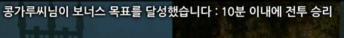
기본 UI
7.이벤트 메세지
기능 | 이벤트가 발생할 경우 이벤트의 내용을 설명한다
레이어 | 3단계
위치 | 12시 방향(중앙 상단)
구성요소 | 이벤트 안내 텍스트
표시 | 이벤트 발생 시 이벤트에 대한 텍스트를 출력한다 튜토리얼 중 -> 키 설명 텍스트 스테이지 이벤트 발생 -> 이벤트 설명 텍스트 상호작용 후 -> 발전기 충전 완료 등 이벤트 텍스트 출력

Slide 11
레이어 단계 정리
1단계 | 게임 화면 (캐릭터, 맵, 몬스터, 기타 오브젝트 등 게임 내 요소)
2단계 | 미니맵, 캐릭터 상태 표시창, 총기 표시, 캐릭터 기술, 몬스터 상태 표시창
3단계 | 상호작용 이벤트, 이벤트 메시지
4단계 | 메뉴, 지도, 가방
5단계 | 사운드 설정, 마우스 설정, 키보드 설정 – 메뉴 옵션

